Slide 1
Kiểm thử tự động giao diện Web và sinh test case dựa trên nhận diện hình ảnh với OpenCV
GVHD: TS. Đỗ Thị Đào
SV thực hiện: Phạm Văn Lâm
KHOA CNTT
TRƯỜNG ĐẠI HỌC SPKT HƯNG YÊN

Slide 2
Giới thiệu đề tài
Tên đề tài: Kiểm thử tự động giao diện Web và sinh test case dựa trên nhận dạng hình ảnh với OpenCV
Mục tiêu:
Tự động kiểm thử giao diện web
So sánh giao diện bằng OpenCV
OCR nhận dạng text trên giao diện
Sinh test case tự động bằng AI
Xuất báo cáo Excel và HTML

Slide 3
Lý do chọn đề tài
Kiểm thử giao diện Web truyền thống gặp nhiều hạn chế
Phụ thuộc Xpath/CSS Selector
Dễ lỗi khi giao diện thay đổi
Khó phát hiện lỗi hiển thị
Giải pháp:
Kiểm thử dựa trên hình ảnh
So sánh giao diện bằng OpenCV
OCR nhận dạng nội dung giao diện
AI hỗ trợ sinh test case tự động

Slide 4


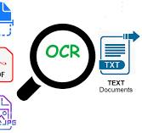
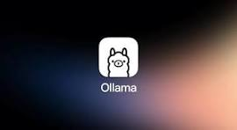
Công nghê sử dụng
Selenium
Điều khiển trình duyệt
Capture giao diện Web
OpenCV
So sánh hình ảnh giao diện
Hightlight vùng sai khác
OCR
Trích xuất text từ giao diện
Ollama AI
Sinh test case tự động

Slide 5
Kiến trúc hệ thống
Website
↓
Selenium Capture Screenshot
↓
OpenCV Compare Image
↓
OCR Extract Text
↓
Ollama Generate Test Case
↓
Excel Report + HTML Report
Giao diện kiểm thử
↓
Chụp ảnh giao diện Web
↓
So sánh ảnh với baseline
↓
Trích xuất text từ ảnh
↓
Sinh testcase tự động
↓
Xuất báo cáo Excel/HTML

Slide 6
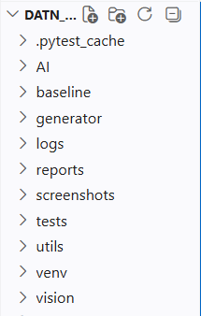
Cấu trúc framework
AI/
- Kết nối Ollama
- Build prompt sinh testcase
vision/
- Capture screenshot
- Compare image
- OCR nhận dạng text
tests/
- Runner login/register
generator/
- Sinh test case
utils/
- Excel report
- HTML report
- Logger

Slide 7
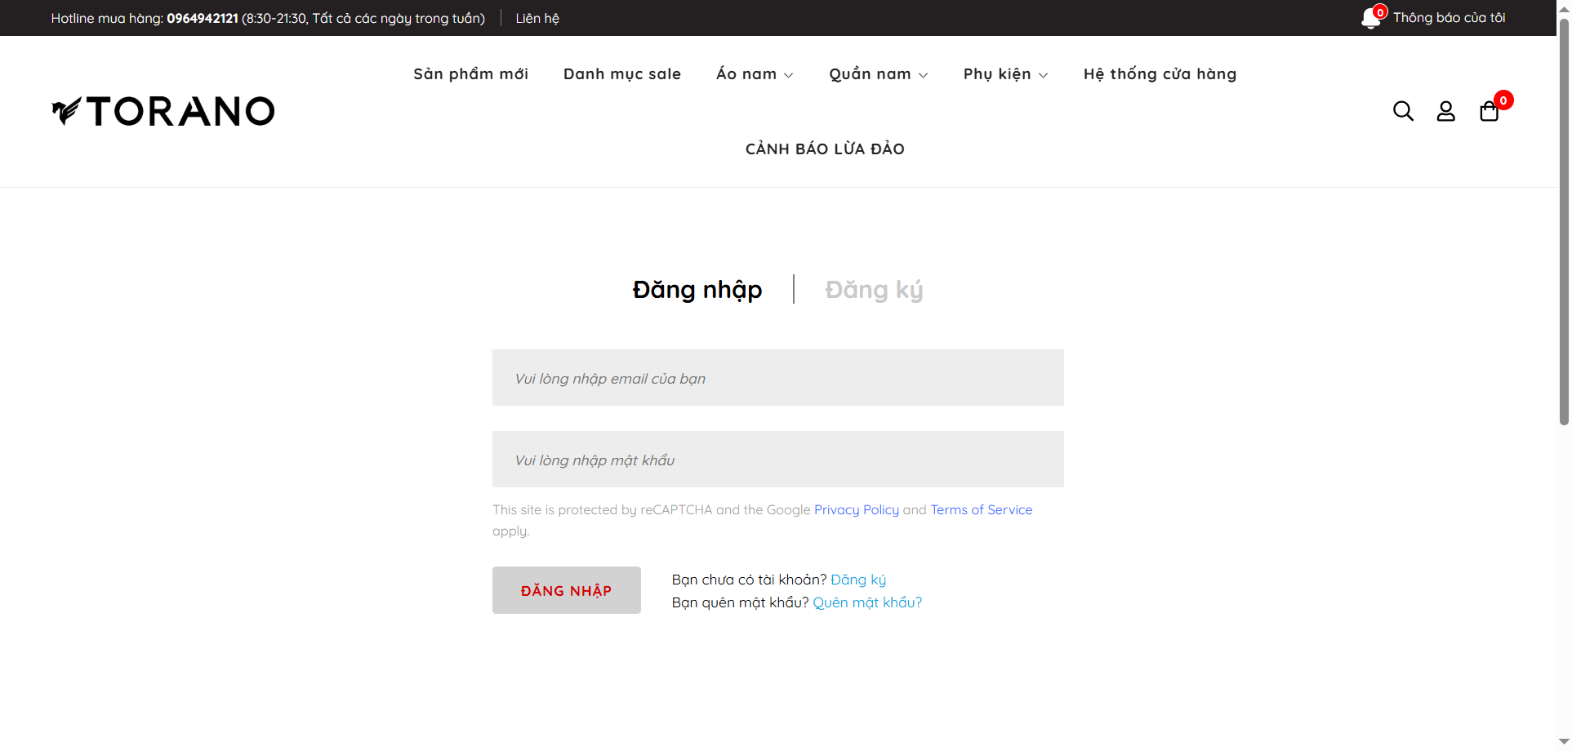
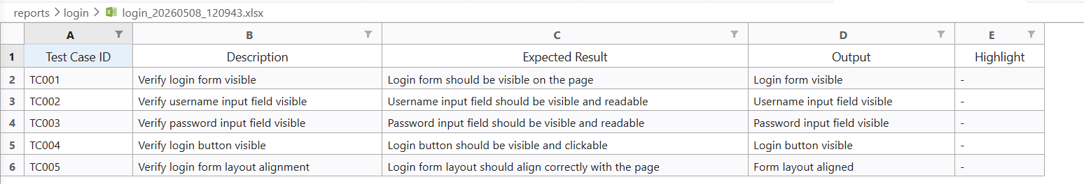
Thực Nghiệm giao diện login
Chức năng thực nghiệm:
- Capture giao diện login
- Compare baseline image
- OCR extract text
- Sinh testcase tự động
Kết quả:
- Chụp ảnh giao diện Login
- Sinh test case UI tự động

Slide 8
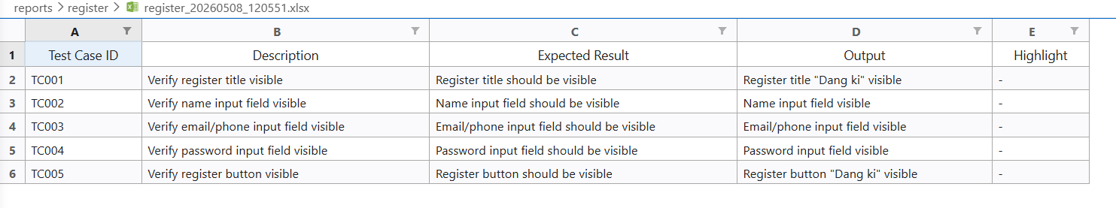
Thực nghiệm giao diện register
Chức năng thực nghiệm:
- Capture giao diện register - Compare giao diện - OCR nhận dạng nội dung - Sinh testcase UI Kết quả: - Sinh testcase cho register form
Xuất HTML report

Slide 9
Kết quả thực nghiệm
Kết quả đạt được:
Capture giao diện tự động
Compare giao diện bằng OpenCV
OCR nhận dạng text
Sinh test case tự động
Xuất báo cáo Excel và HTML
Hệ thống hoạt động ổn định
trên giao diện Login và Register

Slide 10
ƯU ĐIỂM HỆ THỐNG
Ưu điểm:
Giảm phụ thuộc XPath
Phát hiện lỗi giao diện trực quan
Tự động sinh testcase
Dễ mở rộng thêm giao diện mới
Hỗ trợ kiểm thử giao diện Web

Slide 11
HẠN CHẾ
Hạn chế:
OCR chưa nhận dạng chính xác 100%
AI đôi lúc sinh testcase chưa tối ưu
Chưa kiểm thử responsive
Chưa tích hợp CI/CD

Slide 12
HƯỚNG PHÁT TRIỂN
Hướng phát triển:
Mở rộng nhiều giao diện Website
Tối ưu OCR nhận dạng tiếng Việt
Tích hợp CI/CD
Nâng cao chất lượng AI testcase
Hỗ trợ responsive testing

Slide 13
KẾT LUẬN
Đề tài đã xây dựng thành công:
Framework kiểm thử giao diện Web
Compare image bằng OpenCV
OCR nhận dạng nội dung giao diện
AI sinh testcase tự động
Excel và HTML report
Góp phần hỗ trợ kiểm thử giao diện Web
theo hướng trực quan và tự động hóa.

Slide 14

Q&A
“Learning to code can change your life”
“Everybody in this country should learn to program a computer, because it teaches you how to think.”
-- Steve Jobs --

